Slide 1

ZÁKLADNÍ ŠKOLA SLOVAN, KROMĚŘÍŽ, PŘÍSPĚVKOVÁ ORGANIZACE
ZEYEROVA 3354, 767 01 KROMĚŘÍŽ
projekt v rámci vzdělávacího programu
VZDĚLÁNÍ PRO KONKURENCESCHOPNOST
ŠABLONA ČÍSLO: III/2
NÁZEV: INOVACE A ZKVALITNĚNÍ VÝUKY PROSTŘEDNICTVÍM ICT
PŘEDMĚT: zeměpis
ROČNÍK: 7. ročník
TÉMA: Thajsko
AUTOR: Jana Horáková
DATUM VYTVOŘENÍ: 23. 4. 2012
VY_32_INOVACE_29_JH

Slide 2
Anotace
Tuto prezentaci používám jako doplněk výkladu k tematickému celku Asie v sedmém ročníku.
Žáci okamžitě vidí odlišné znaky různých asijských států.
Doporučený postup přípravy před hodinou:
Jestliže nemá učitel k dispozici připojení k internetu, pak doporučuji si předem nachystat obrázky do prezentace, které jsou zde umístěny jen jako odkaz na danou webovou stránku.
Zkušenosti z pilotáže:
Prezentace žáky zaujala a podnítila v nich touhu poznávat nová místa na Zemi.

Slide 3
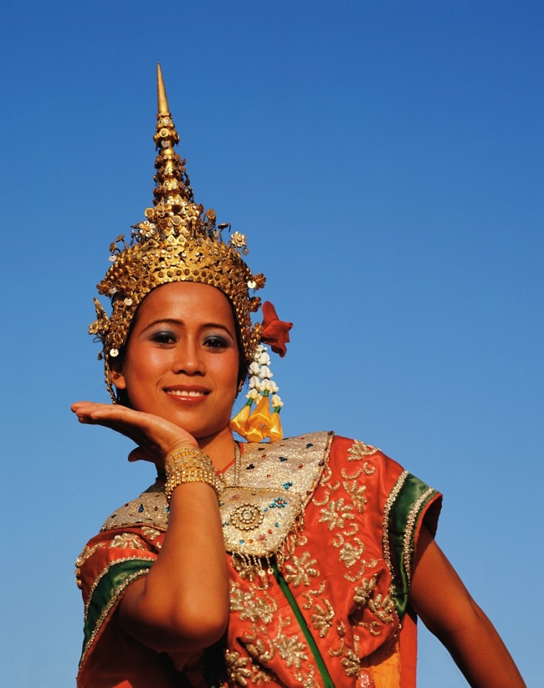

Thajsko

Slide 4
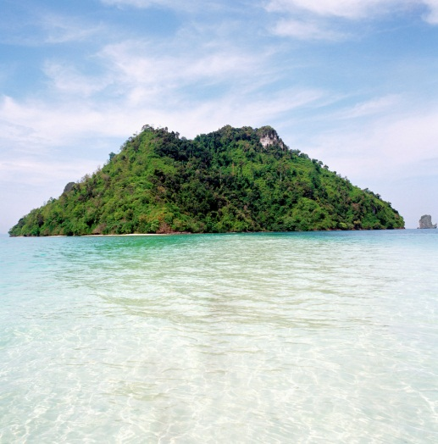
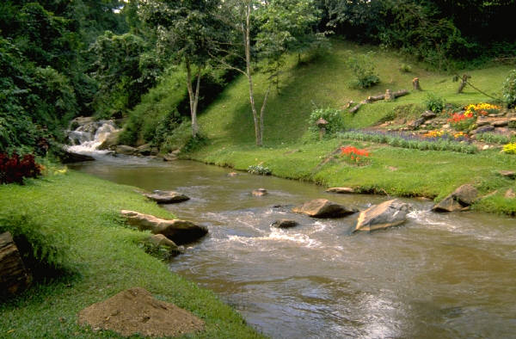
Povrch
nachází se ve střední části poloostrova Zadní Indie a zasahuje též na Malajský poloostrov
severní část thajského území je hornatá
nejvyšším vrcholem Doi Inthanon o 2 576 m n. m.
směrem k jihu z této oblasti vybíhají dvě horská pásma
mezi oběma pásmy se nachází ústřední rovina s dolní částí povodí řeky Čaophraya, hospodářsky nejrozvinutější oblast Thajska
hlavní řekou je Mekong

Slide 5
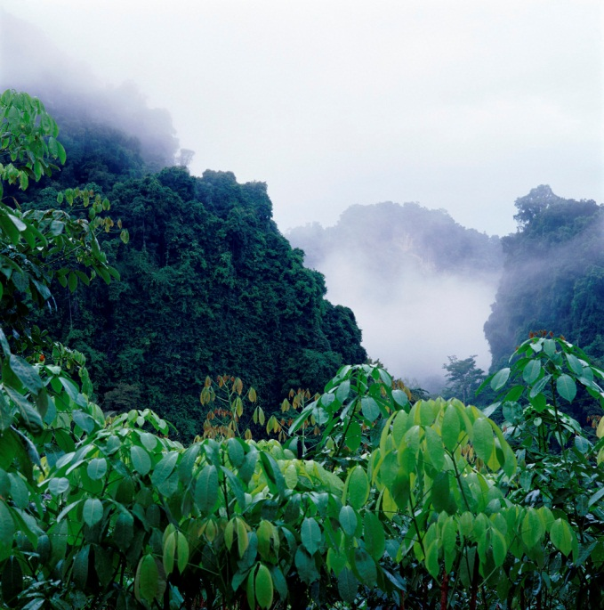
Podnebí
tropické, s vysokými teplotami i vlhkostí a vlivem monzunů
duben a květen jsou měsíce s nejvyššími teplotami v roce, dosahující v průměru 35 - 36 °C
v červnu začíná jihozápadní monzun, přináší deštnou sezónu přibližně do konce října.
zimní, severovýchodní, monzun naopak přináší suché počasí

Slide 6
Státní zřízení
konstituční monarchie
v jejím čele stojí král Bhumiphol Adulyadej
král a jeho rodina jsou chráněni zákonem o urážce majestátu, na jehož základě se vyměřuje i víceletý trest odnětí svobody
ústava zřizuje dvoukomorové Národní shromáždění, které je složeno ze Senátu a Parlamentu

Slide 7
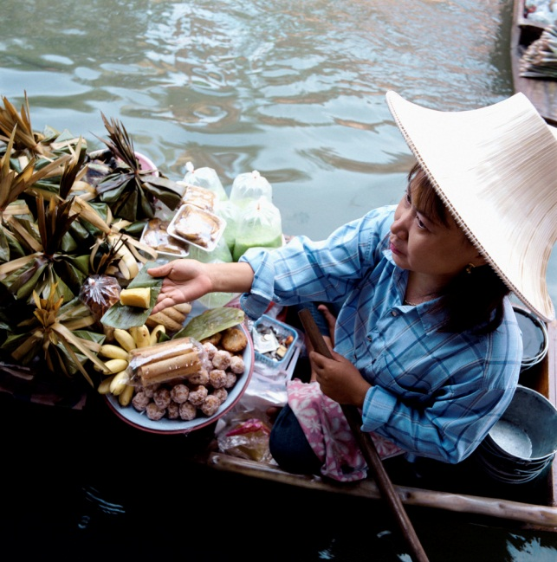
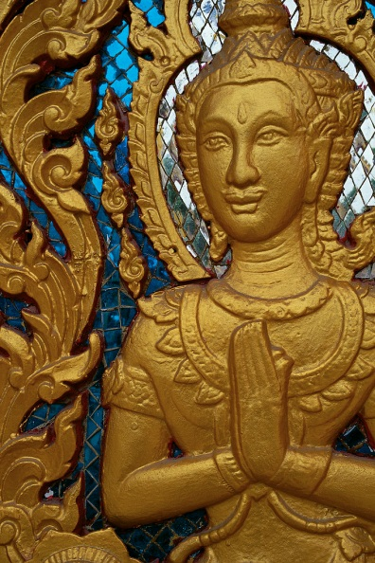
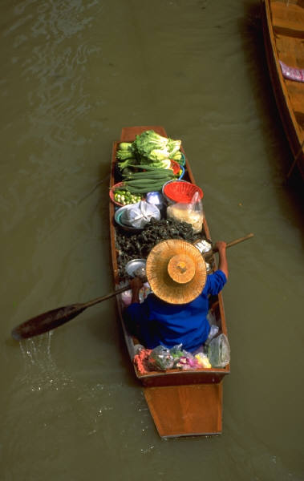
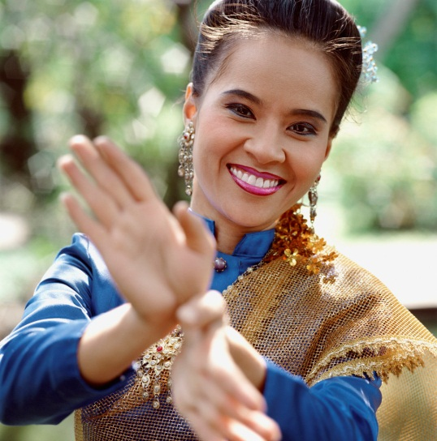
Obyvatelstvo

Slide 8
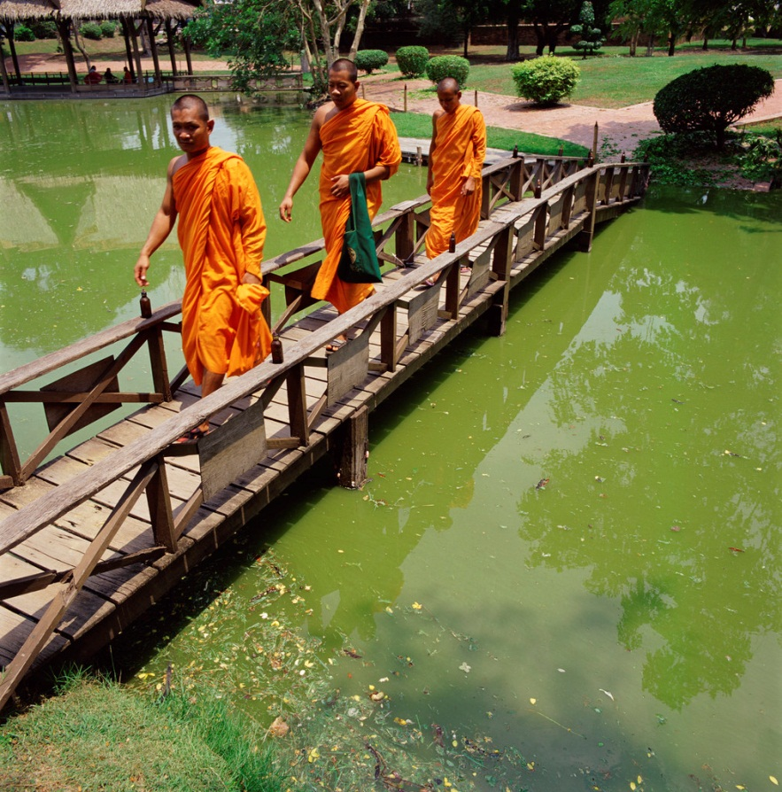
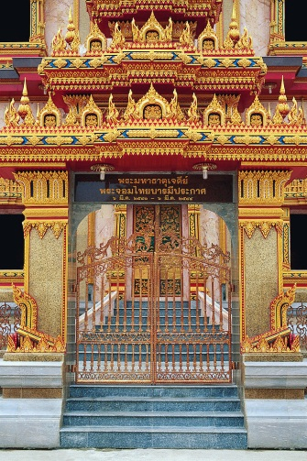
Cestovní ruch
Obrázek na této adrese:
http://img.blesk.cz/img/1/full/613153-img-hotel-singapur-cestovani-mrakodrap-terasa.jpg
http://www.letenky-levne-exotika.cz/files/images/pai.preview.JPG

Slide 9
Citace pramenů
Vlastní tvorba
Kliparty a fotografie: www.office.microsoft.com

